Slide 2
TẬP HÁT CỘNG ĐOÀN

Slide 3
Đk: Con sẽ ca tụng tình thương của Chúa đến muôn đời.

Slide 4
Tk1: Tình thương Chúa muôn đời con luôn ca tụng. Vạn kiếp miệng con cao rao lòng thành tín của Ngài. Vì Chúa phán: Tình thương đó xây dựng đến thiên thu. Đức tín thành của Chúa thiết lập trên cung trời.

Slide 5
Này tôi là tôi tá Chúa, tôi xin vâng như lời thiên thần truyền.
Alleluia - Alleluia:
Alleluia …

Slide 7
Ca Nhập Lễ Hỡi Mây Ngàn Hải Ánh

Slide 8
Đk: Trời cao hãy đổ sương xuống. Hỡi mây ngàn hãy mưa Đấng công chính! Trời cao hãy đổ sương xuống. Trái đất hãy sinh Đấng cứu chuộc tôi!

Slide 9
Tk1: Đêm tối mong ngày mau về, như nai khát mong tìm tới suối. Chúa ơi, hồn con mong Chúa đêm ngày, ăn năn hối tội, lạy Chúa con đây!

Slide 10
Đk: Trời cao hãy đổ sương xuống. Hỡi mây ngàn hãy mưa Đấng công chính! Trời cao hãy đổ sương xuống. Trái đất hãy sinh Đấng cứu chuộc tôi!

Slide 12
Bài đọc 1
Bài trích sách Sa-mu-en quyển thứ hai.
Vương quyền của Đa-vít sẽ tồn tại mãi mãi trước mặt Chúa.

Slide 13
Thánh Vịnh 88 Chúa Nhật IV Mùa Vọng Năm B Lm. Kim Long 03 Câu

Slide 14
Đk: Con sẽ ca tụng tình thương của Chúa đến muôn đời.

Slide 15
Tk1: Tình thương Chúa muôn đời con luôn ca tụng. Vạn kiếp miệng con cao rao lòng thành tín của Ngài. Vì Chúa phán: Tình thương đó xây dựng đến thiên thu. Đức tín thành của Chúa thiết lập trên cung trời.

Slide 16
Đk: Con sẽ ca tụng tình thương của Chúa đến muôn đời.

Slide 17
Tk2: Lập giao ước với người Ta đây tuyển chọn. Thề hứa cùng Đa-vít tôi trung rằng: dòng dõi của ngươi bền vững mãi vì Ta muốn xây dựng đến thiên thu, muốn thiết lập củng cố ngai vàng ngươi muôn đời.

Slide 18
Đk: Con sẽ ca tụng tình thương của Chúa đến muôn đời.

Slide 19
Tk3: Người thưa Chúa: thân phụ con nay là Ngài, là Chúa mà con kính tin luôn, là núi đá độ trì. Và Chúa phán: Này Ta sẽ thương người đến muôn năm. Sẽ giữ hoài giao ước với người luôn không rời.

Slide 20
Đk: Con sẽ ca tụng tình thương của Chúa đến muôn đời.

Slide 21
Bài đọc 2
Bài trích thư của thánh Phao-lô tông đồ gửi tín hữu Rô-ma. Mầu nhiệm vốn được giữ kín tự ngàn xưa, nay được biểu lộ.

Slide 22
Này tôi là tôi tá Chúa, tôi xin vâng như lời thiên thần truyền.
Alleluia - Alleluia:
Alleluia …

Slide 25
KINH TIN KÍNH

Slide 26
Tôi tin kính một Thiên Chúa là Cha toàn năng, Đấng tạo thành trời đất, muôn vật hữu hình và vô hình.

Slide 27
Tôi tin kính một Chúa Giêsu Kitô, Con Một Thiên Chúa, Sinh bởi Đức Chúa Cha từ trước muôn đời.

Slide 28
Người là Thiên Chúa bởi Thiên Chúa, Ánh Sáng bởi Ánh Sáng, Thiên Chúa thật bởi Thiên Chúa thật,

Slide 29
được sinh ra mà không phải được tạo thành, đồng bản thể với Đức Chúa Cha: nhờ Người mà muôn vật được tạo thành.

Slide 30
Vì loài người chúng ta và để cứu độ chúng ta, Người đã từ trời xuống thế.

Slide 31
Bởi phép Đức Chúa Thánh Thần, Người đã nhập thể trong lòng Trinh Nữ Maria, và đã làm người.

Slide 32
Người chịu đóng đinh vào thập giá vì chúng ta, thời quan Phongxiô Philatô; Người chịu khổ hình và mai táng, ngày thứ ba Người sống lại như lời Thánh Kinh.

Slide 33
Người lên trời, ngự bên hữu Đức Chúa Cha, và Người sẽ lại đến trong vinh quang để phán xét kẻ sống và kẻ chết, Nước Người sẽ không bao giờ cùng.

Slide 34
Tôi tin kính Đức Chúa Thánh Thần là Thiên Chúa và là Đấng ban sự sống, Người bởi Đức Chúa Cha và Đức Chúa Con mà ra,

Slide 35
Người được phụng thờ và tôn vinh cùng với Đức Chúa Cha và Đức Chúa Con: Người đã dùng các tiên tri mà phán dạy.

Slide 36
Tôi tin Hội Thánh duy nhất thánh thiện công giáo và tông truyền.

Slide 37
Tôi tuyên xưng có một Phép Rửa để tha tội. Tôi trông đợi kẻ chết sống lại và sự sống đời sau. Amen.

Slide 38
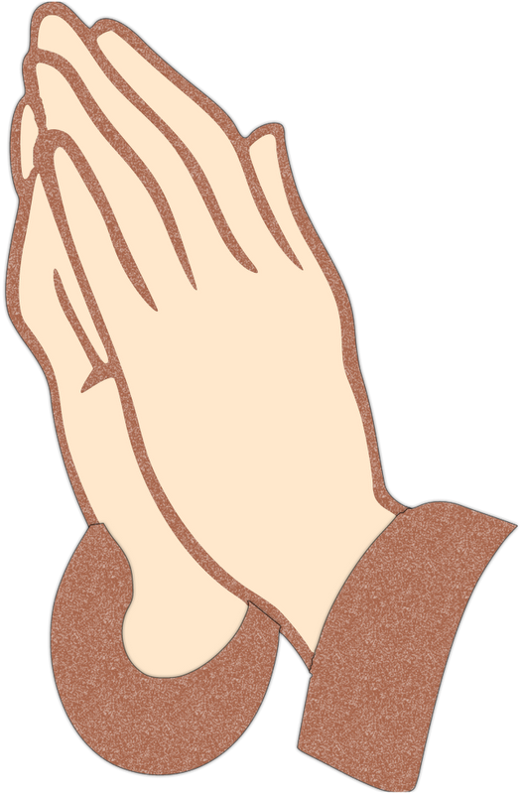
LỜI NGUYỆN TÍN HỮU
Anh chị em thân mến, lễ Giáng Sinh đã gần kề, hôm nay Hội thánh nêu bật Đức Maria là mẫu gương cho những người tiếp đón Đức Giêsu.

Slide 39
Dâng Lễ Mùa Vọng 4
hvt

Slide 40
Tk1: Kính dâng lên rượu nho bánh miến từ lao công do con người làm thành. Kính dâng lên tâm hồn thống hối, cầu Chúa thương tha thứ lỗi lầm.

Slide 41
Đk. Chúc tụng Ngài Chúa tể Càn Khôn đã ban Con Một Cứu Độ trần gian. Chúc tụng Đấng Em-ma-nu-el, giao hòa đất với trời.

Slide 42
Tk2: Chúng con đang chờ mong Chúa đến tựa con thơ ngóng trông mẹ hiền. Kính dâng lên tâm tình tha thứ, đoàn chúng con mong Chúa đêm ngày.

Slide 43
Đk. Chúc tụng Ngài Chúa tể Càn Khôn đã ban Con Một Cứu Độ trần gian. Chúc tụng Đấng Em-ma-nu-el, giao hòa đất với trời.

Slide 44
Tk3: Chốn dương gian chìm trong u tối nguyện ánh sáng Chúa chiếu soi trần đời. Tiếng kêu than vang vọng lên Chúa, cầu Chúa thương ban phúc an bình.

Slide 45
Đk. Chúc tụng Ngài Chúa tể Càn Khôn đã ban Con Một Cứu Độ trần gian. Chúc tụng Đấng Em-ma-nu-el, giao hòa đất với trời.

Slide 47
Xin cộng đoàn lưu ý.
Để việc lên rước lễ được nghiêm trang, xin cộng đoàn hãy lần lượt đi theo thứ tự từng hàng ghế từ trên xuống dưới.

Slide 49
Ca Nguyện Hiệp Lễ Emanuel, Thiên Chúa Ở Cùng Chúng Ta Lm. Nguyễn Hùng Cường

Slide 50
Tk1: Mẹ Maria ơi! Khi Mẹ thưa tiếng Xin vâng, Mẹ có biết Đấng Mẹ cưu mang trong lòng chính là Con Thiên Chúa.

Slide 51
***: Và Thánh Giuse khi Ngài vâng lời thiên sứ Ngài có biết Đấng Ngài sau nuôi dưỡng chính là Đấng Cứu Độ Trần Gian.

Slide 52
Đk: Thật đúng như lời các tiên tri xưa phán rằng: “ Này đây một trinh nữ sẽ mang thai và hạ sinh một con trai, người ta sẽ đặt tên con trẻ là Em-ma-nu-el nghĩa là Thiên Chúa ở cùng chúng ta.

Slide 53
Tk2: Mẹ Maria ơi! Khi Mẹ thưa tiếng Xin vâng, Mẹ có biết Đấng Mẹ cưu mang trong lòng chính dòng Vua Đa-vit.

Slide 54
***: Và Thánh Giuse cũng thuộc chi tộc Đa-vit một dòng dõi vương quyền theo huyết thống để một Đấng Cứu Chuộc hạ sinh.

Slide 55
Đk: Thật đúng như lời các tiên tri xưa phán rằng: “ Này đây một trinh nữ sẽ mang thai và hạ sinh một con trai, người ta sẽ đặt tên con trẻ là Em-ma-nu-el nghĩa là Thiên Chúa ở cùng chúng ta.

Slide 56
Tk3: Mẹ Maria ơi! Xin dạy con tiếng Xin Vâng để con biết chấp nhận yêu thương mọi người suốt đời đi theo Chúa.

Slide 57
***: Và Thánh Giuse xin dạy con đường công chính và luôn sống thánh thiện luôn trung tín để thành ánh sáng cho trần gian.

Slide 58
Đk: Thật đúng như lời các tiên tri xưa phán rằng: “ Này đây một trinh nữ sẽ mang thai và hạ sinh một con trai, người ta sẽ đặt tên con trẻ là Em-ma-nu-el nghĩa là Thiên Chúa ở cùng chúng ta.

Slide 61
Ca Kết Lễ Xin Vâng Lm. Mi Trầm

Slide 62
Tk1: Mẹ ơi! Đời con dõi bước theo Mẹ, lòng con quyết noi gương Mẹ, xin Mẹ dạy con hai tiếng Xin Vâng. Mẹ ơi! đường đi trăm ngàn gian khó, hiểm nguy dâng tràn đây dó. Xin Mẹ dạy con hai tiếng Xin Vâng.

Slide 63
Đk: Xin vâng, Mẹ dạy con hai tiếng Xin Vâng hôm qua hôm nay và ngày mai. Xin vâng, Mẹ dạy con hai tiếng Xin Vâng, hôm nay tương lai và suốt đời.

Slide 64
Tk2: Ngày xưa Mẹ hằng tin tưởng Chúa Trời, Mẹ luôn sống vui giữa đời, chấp nhận hy sinh yêu Chúa không ngơi. Ngày nay niềm tin của Mẹ rực sáng, dội vang theo cùng năm tháng, với Mẹ đoàn con thưa tiếng Xin Vâng.

Slide 65
Đk: Xin vâng, Mẹ dạy con hai tiếng Xin Vâng hôm qua hôm nay và ngày mai. Xin vâng, Mẹ dạy con hai tiếng Xin Vâng, hôm nay tương lai và suốt đời.

